Slide 1
СРО: StudyFlow — планировщик учебных задач
Выполнила: Самал Бибара, ИС 25-21.

Slide 2
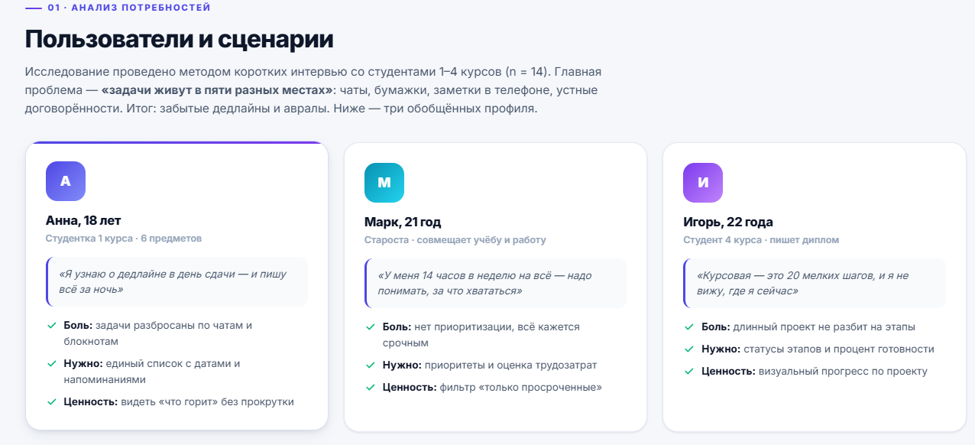
Кто наши пользователи?
Анна, 18 лет (1 курс): «Узнаю о дедлайне в день сдачи». Проблема: хаос в записях. Решение: единый список с датами.
Марк, 21 год (Староста): Совмещает учебу и работу. Проблема: не хватает времени. Решение: приоритизация задач.
Игорь, 22 года (4 курс): Пишет диплом. Проблема: сложно разбить большой проект на этапы. Решение: визуальный прогресс по статусам.

Slide 3
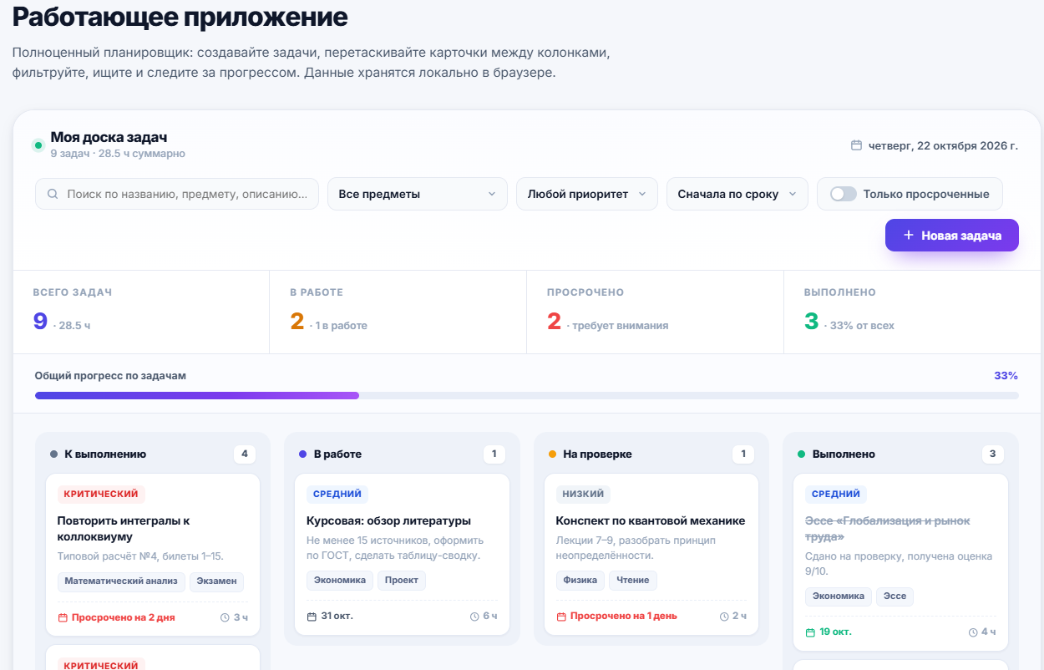
Основные сценарии:
Создание: Студент заполняет форму (название, предмет, срок), система проверяет корректность ввода.
Ведение работы (Канбан): Перетаскивание карточки из «К выполнению» в «В работе» (Drag & Drop).
Контроль: Включение фильтра «Только просроченные», чтобы увидеть горящие дедлайны.
Аналитика: Просмотр прогресс-бара завершенных задач.

Slide 4
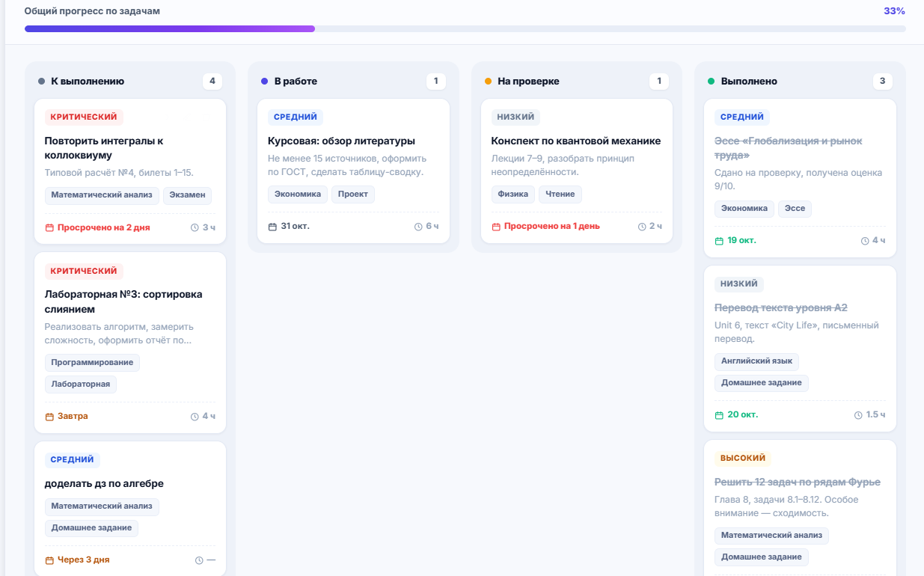
Сущность Task и перечисления
Основные поля: id, title (название), deadline (срок), status, priority, estimateHours (часы).
Статусы: todo (К выполнению) → in_progress (В работе) → review (На проверке) → done (Выполнено).
Приоритеты: low, medium, high, critical.
Служебные поля: createdAt, updatedAt (для аудита изменений).

Slide 5
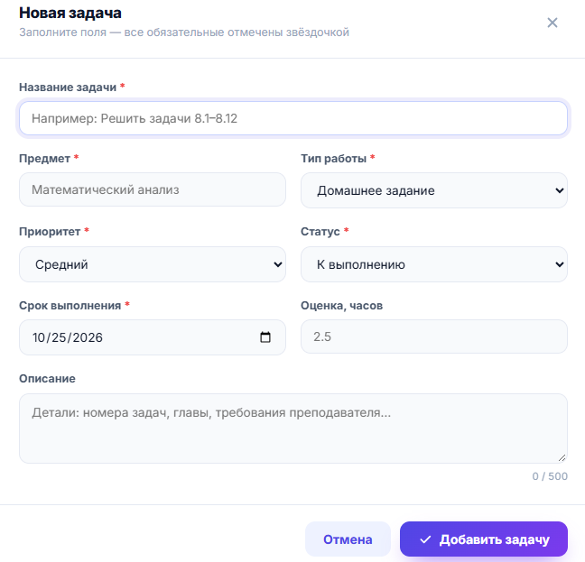
Ключевые фичи
Канбан-доска: 4 колонки со счётчиками задач. Поддержка Drag & Drop.
Умные сроки: Подсветка дедлайнов («Сегодня», «Завтра», «Просрочено»).
Поиск и фильтры: Живой поиск по названию и описанию. Фильтры по предмету и приоритету.
Сортировка: По дате сдачи, по алфавиту, по приоритету.

Slide 6
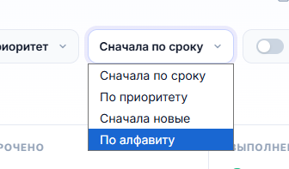
Управление и аналитика
CRUD: Создание, редактирование и удаление задач через модальное окно.
Аналитика: 4 блока статистики (Всего, В работе, Просрочено, Выполнено). Прогресс-бар выполнения.
Отмена удаления (Undo): При удалении задачи появляется уведомление с кнопкой «Отменить» (защита от случайных кликов).
Автосохранение: Все данные мгновенно пишутся в localStorage.

Slide 7
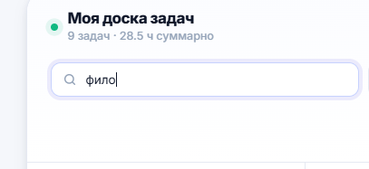
Проверка ввода:
Длина текста: Название от 3 до 120 символов, предмет от 2 до 60.
Временные рамки: Запрет на указание даты в прошлом (для новых задач).
Числа: Оценка времени от 0.5 до 100 часов. Поддержка запятой (2,5 → 2.5).
Защита (Security): Экранирование HTML-тегов (защита от XSS-атак при вводе вредоносного кода).

Slide 8
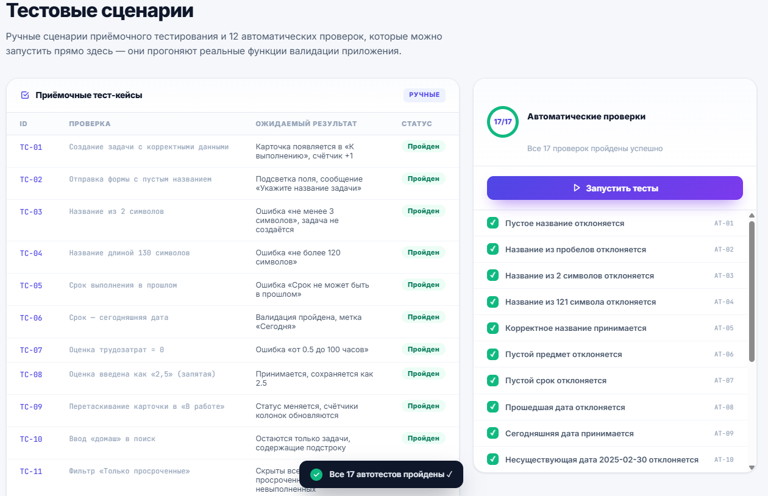
Тестирование и качество:
Ручные тесты: 14 сценариев (проверка создания, перетаскивания, фильтров).
Автотесты (встроены в приложение): 17 автоматических проверок.
Примеры проверок:
  Пустое название отклоняется.
  Несуществующая дата (30 февраля) отклоняется.
  Корректное название обрезается по краям от пробелов.

Slide 9
Спасибо за внимание!

